Slide 1
Agenda electronică
Domeniul DE PREGĂTIRE PROFESIONALĂ: ECONOMIC-COMERȚ
CALIFICAREA : TEHNICIAN ÎN ACTIVITĂȚI ECONOMICE, tehnician în administrație, TEHNICIAN ACHIZIȚII ȘI CONTRACTĂRI, tehnician în activități de comerț
MODULUL :Etică și comunicare profesională
Clasa a-10-a
Prof. Paraschiv Daniela Carmen

Slide 2
Exerciții cu tema: bariere de comunicare
Identificați bariere ale comunicării on-line dintre profesor și elevi.
Propuneți măsuri de înlăturare a barierelor în comunicarea on-line dintre profesor și elev.
Pentru a putea răspunde la întrebări luați în considerare sursele de distorsiune a mesajului în comunicarea didactică:
A. Surse care vin din mediul ambiant,
B. Surse ce ţin de organizarea procesului de predarea-învățarea cunoțtințelor
C. Surse care țin de profesor.
D. Surse care țin de elevi și familia lor.

Slide 3
1. Rezolvarea conflictelor prin colaborare
Nr. crt. | Etapele rezolvării unui conflict | Conținutul fiecărei etape de rezolvare a conflictului
1. | Definirea conflictului | Obţinem informaţii despre părerile celuilalt, le confruntăm cu părerile noastre şi eliminăm obstacolele care ne-ar putea incomoda în rezolvarea conflictului.
2. | Identificarea persoanelor implicate în conflict | Excluderea celorlaltor persoane din discuţii şi din demersul întreprins pentru rezolvarea conflictului.
3. | Analizarea conflictului | Identificăm faptele, nevoile, sentimentele pozitive şi clarificăm sentimentele negative generate de starea conflictuală.
4, | Formularea de idei pentru rezolvarea conflictului | Trebuie să fie luate în considerare toate punctele notate sau stabilite de comun acord şi este crucială participarea tuturor persoanelor implicate în conflict..
5. | Alegem celei mai bune soluţii de înlăturare a conflictului | Se ajunge la un acord prin negociere, iar scopul soluției selectate este de a asigura un câştig tuturor persoanelor immplicate.
6. | Compararea rezultatului obținut prin aplicarea soluției selectate cu situaţia iniţială | Trebuie evidenţiat progresul obținut în îmbunătățiiea relațiilor interpersonale şi stabiltei acordurii de prevenire a unui alt conflict.

Slide 4
2. Agenda electronică
Agenda electronică este fie un dispozitiv digital independent, fie este un instrument digital ( app) instalat pe un echipament informatic.
Agenda electronică ca dispozitiv digital independent are multiple funcții:
- calculator,
calendar,
ora pe glob,
alarmă,
organizator activități,
lista cu numere de telefon,
posibilitate de conectare la calculator
Agenda electronică are dimensiuni reduse , de aceea mai este denumită și "de buzunar".
Funcționează cu baterii pentru a putea fi luată în orice deplasare.

Slide 5
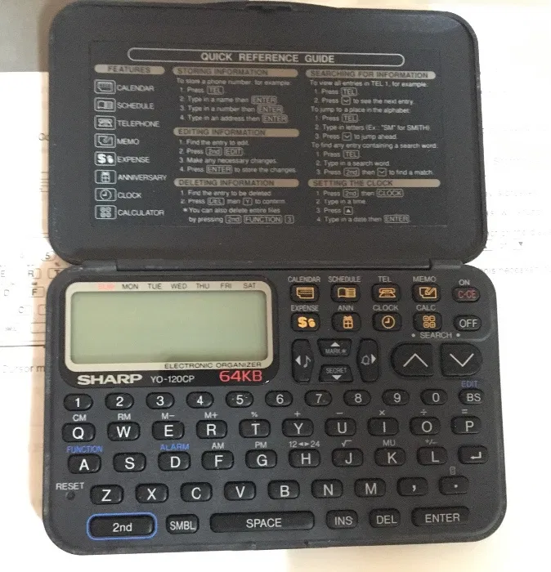

Slide 6
Avantaje :
- este accesibiliă oricând și pe oricare oricare dintre aceste device-uri: computere, laptop-uri, tablete si smartphone-uri;
- permite înregistrarea în avans a activităților/sarcinilor de lucru;
- putem modifica ușor lista de activități, ordinea și planificarea lor în timp;
-
- ne trimite notificări pentru a ne reaminti activitățile planificate.
Dezavantaje :
- distragerea atentiei de mai multi factori, precum reclamele, notificările de pe rețelele de socializare, mesaje;
- nerecomandabilă în anumite situatii când trebuie să notăm rapid;
- perceperea ca neatenție, dacă o utilizăm în timpul ședințelor, când vorbește un manager;
- este impersonala si monotona, neputând fi personalizată.

Slide 7
Organizarea agendei de activități
Agenda trebuie completată, urmărită și actualizată :
1. în prima etapă pentru un an de zile.
2. apoi la nivelul a două luni: luna în curs + luna viitoare.
3. săptămânal.
4. zilnic.
Exemple de sarcini anuale care pot fi completate în agenda electronică:
1. Termene fixe (raportări, efectuare plăți, analize, evaluări, etc.).
2. Zile de naștere (colegi, clienți, etc.).
3. Evenimente cunoscute (conferințe, training-uri, proiecte, etc.).
4. Activități previzibile (întocmirea anuală a bugetului de venituri și cheltuieli sau a planului de lucru pentru anul următor, etc.).
5. Vacanțe (de iarnă, primăvară, vară, etc.)
6. Sărbătorile legale.
7. Orice alte obiective de indeplinit în noul an (acestea se vor „transforma” in activități/sarcini de lucru la nivel de lună, de săptămână si apoi in sarcini zilnice).

Slide 8
Unde ținem agenda?
1. Outlook sau orice alta aplicașie de mail care are opțiunea de Calendar (avantaj: opțiunea reminder).
2. Outlook + Word (daca se detaliază sarcinile planificate). Recomandabil ca in Word agenda fiecarei luni sa fie un document distinct. Toate cele 12 agende se creează in luna decembrie pentru tot anul următor.
3. Outlook + Excel (pentru persoanele mai tehnice, care vor să pună diferite filtre). Aici luna, săptămâna, ziua pot fi înregistrate în coloane distincte, aplicându-se apoi filtre, sau fiecare lună poate să fie detaliată într-o foaie separată, creată în decembrie pentru tot anul următor.

Slide 9
Aplicație
Completați următorul rebus cu informațiile din lecție despre agenda electronică. Prin completarea următorului joc de cuvinte se va obține pe verticala numele unei activități/sarcini ( aplicație preluată de pe didactic.ro).
1. Surse de obținere a informatiei
2. Unde se tine agenda electronica
3. Se poate urmări și organiza corespondenta
4. Transformarea într-un cod a informatiei
5. Aplicație în email, care ne ajuta sa ne organizam informatiile
6. Categorie din planner
7. Avantaj în utilizarea agendei electronice : ... nelimitat
8. PDA reprezinta .... digital assistant
9. Proprietate a unei expresii de a fi adevarata
10. Alocarea unui cod de.... ca sa o identificam mai usor

Slide 10
Rezolvare aplicație
 |  |  |  |  |  | A
 | G | R | A | F | I | C | E
 |  |  |  |  |  | O | U | T | L | O | O | K
 |  |  | A | G | E | N | D | A
 |  | C | O | D | I | F | I | C | A | R | E
 | G | O | O | G | L | E
 |  |  |  | W | O | R | K
 |  | S | P | A | T | I | U | L
 | P | E | R | S | O | N | A | L
V | A | L | I | D | I | T | A | T | E
 |  | C | U | L | O | A | R | E
 |  |  |  |  |  | B

